Slide 1
Итоговый урок по комедии Н.В. Гоголя «Ревизор»

Slide 2
Тест
1. Жанр этого произведения:
а) трагедия
б) комедия
в) драма
2. Главный герой, наказывающий пороки и утверждающий положительные идеалы:
а) ревизор
б) городничий
в) смех

Slide 3
3. Глупость, пустота, фанфаронство свойственны:
а) Ляпкину-Тяпкину
б) городничему
в) Хлестакову
4. Хлестаковщина – это:
а) Стремление выдавать себя за персону более важную и значимую, чем это есть на
самом деле
б) стремление модно одеваться
в) погоня за чинами

Slide 4
5. Кому принадлежала идея «Ревизора»:
а) Н.В. Гоголю
б) В.А. Жуковскому
в) А.С. Пушкину
6. Какую должность занимал Земляника?
а) смотритель училищ
б) судья
в) уездный лекарь

Slide 5
7. Когда чиновники узнали, что их обманул Хлестаков:
а) из письма Хлестакова приятелю
б) рассказал Осип о своем Хозяине
в) приехал настоящий ревизор
8. В качестве эпиграфа в пьесе «Ревизор» использована пословица:
а) По платью видят, кто таков идет
б) Говорит направо, а глядит налево
в) На зеркало неча пенять, коли рожа крива

Slide 6
9. Кто первый сообщил о приезде ревизора:
а) Бобчинский и Добчинский
б) городничий
в) Земляника
10. Хлестаков способен:
а) быть логичным
б) удивлять окружающих искрящимся юмором
в) произносить нелепости и врать без остановки

Slide 7
ответы
1 б
2 в
3 в
4 а
5 в
6 -
7 а
8 в
9 б
10 в

Slide 8
I тур «Разминка».
1 . Куда ехал Хлестаков из Петербурга?
/В Саратовскую губернию, в свою деревню/.
2. Кто из чиновников брал взятки борзыми щенками?
/Судья/
3. Как звали дочь Городничего
/ Марья Антоновна/
4. На какое строение были выделены деньги городу, но стройка так и не началась, а в отчёте написано, что оно сгорело.
/ Церковь /
5. На кого похожи больные в богоугодных заведениях?
/ На кузнецов/
6.Кто из чиновников был не только взяточником, но ещё и доносчиком?
/Земляника/

Slide 9
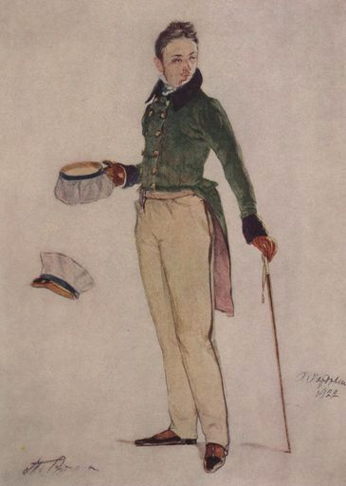
2 тур “УЗНАЙ ПОРТРЕТ”
1. “Молодой человек лет 23, тоненький, худенький, без царя в голове”
(Иван Александрович Хлестаков)

Slide 10
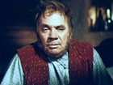
2. “Оба низенькие, коротенькие, любопытные, говорят скороговоркой”
(Петр Иванович Бобчинский и Петр Иванович Добчинский)
3. “Человек “пожилых лет”, смотрит вниз, в разговоре с барином принимает грубое выражение”
(Осип, слуга Хлестакова)

Slide 11
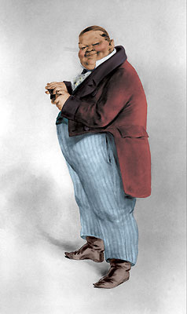
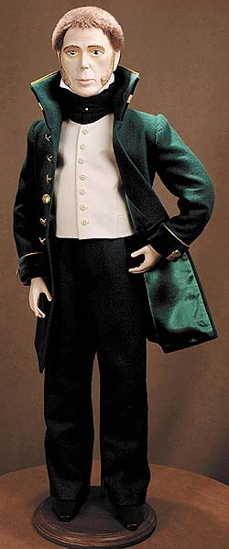
4. “Человек, прочитавший 5 или 6 книг, потому несколько вольнодумен, говорит басом с хрипом, как старинные часы, которые прежде шипят, а потом уже бьют”
(Аммос Федорович Ляпкин-Тяпкин)
5. “Очень толстый, но при всем том проныра и плут, услужлив и суетлив”
(Артемий Филиппович Земляника)

Slide 12
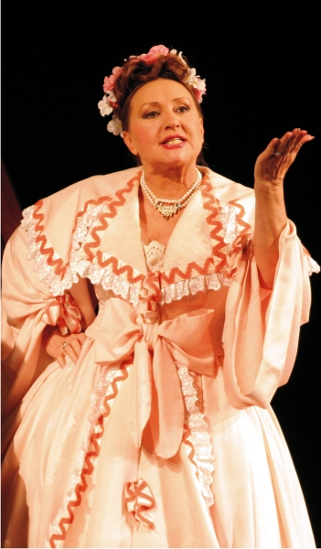
6. «Очень любопытна и при случае выказывает тщеславие»
(Анна Андреевна)

Slide 13
3 тур «Кому принадлежат эти высказывания?»
1.“Я люблю поесть. Ведь на то живёшь, чтобы срывать цветы удовольствия”.
(Хлестакову)
2.“Нет, нет, позвольте уж мне самому. Бывали трудные случаи в жизни, сходили, ещё даже и спасибо получал; авось Бог вынесет и теперь”.
(Городничему)
3.“ Знаю, знаю. Этому не учите, это я делаю не то чтобы из предосторожности, а больше из любопытства: Смерть люблю узнать, что есть нового на свете”.
(Почтмейстеру)

Slide 14
4.“А как загляну в докладную записку – а! только рукой махну. Сам Соломон не разрешит, что в ней правда и что неправда”.
(Ляпкину-Тяпкину)
5.“Не приведи бог служить по учебной части, всего боишься. Всякий мешается, всякому хочется показать, что он тоже умный человек”.
(Луке Лукичу Хлопову)
6.“Ничего, ничего, я так: петушком, петушком побегу за дрожками. Мне бы только немножко в щёлочку - та, в дверь этак посмотреть, как у него эти поступки...”
(Бобчинскому)

